Slide 1
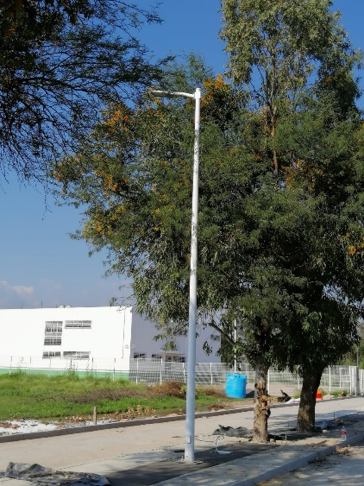
AMPLIACIÓN DE ALUMBRADO PÚBLICO DE LA CALLE PRIVADA GRANADOS, COLONIA LA RIVERA.
FICHA DE OBRA TERMINADA
PERIODO JULIO- OCTUBRE
PRESUPUESTO DE LA OBRA con IVA : $134,965.73
DESCRIPCION DE LOS TRABAJOS
REHABILITACION DE 7 LAMPARAS DE LAMPARAS TIPO LED.
COLOCACION DE 180.70 ML DE CABLE NEUTRANEL 600 V (2+1.) CAL 4 AWG
COLOCACION DE CONTROL FOTOELECTRICO.
COLOCACION DE MUFA SECA.
COLOCACION DE 7 POSTES CONICOS CIRCULAR METALICO DE 7 MTS.
SAN FRANCISCO DEL RINCÓN, GTO.

